Slide 1
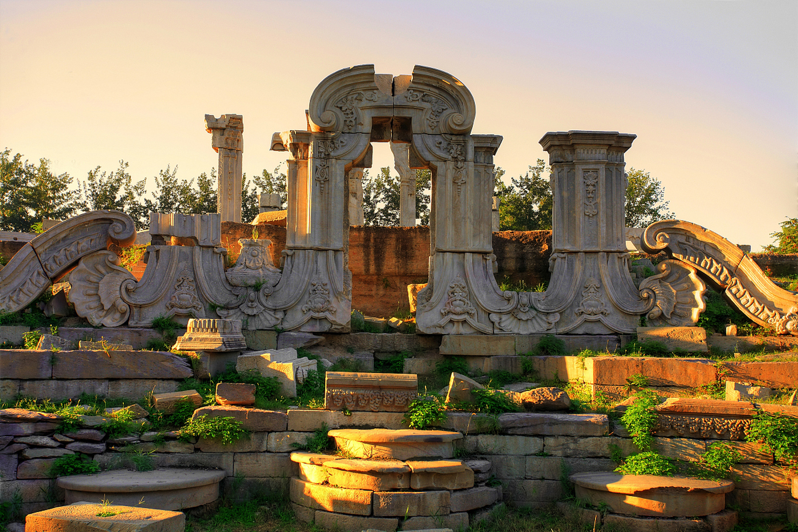
就英法联军远征中国致巴特勒上尉的信
作者：雨果

Slide 2
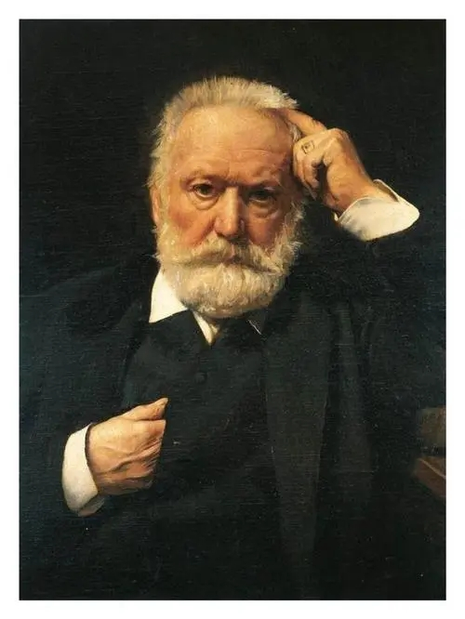
作者：雨果
法国浪漫主义文学的代表人物
代表作品：
小说《巴黎圣母院》《悲惨世界》《九三年》

Slide 3
背景介绍：
1856年，英法两国联合发动了第二次鸦片战争。

Slide 4
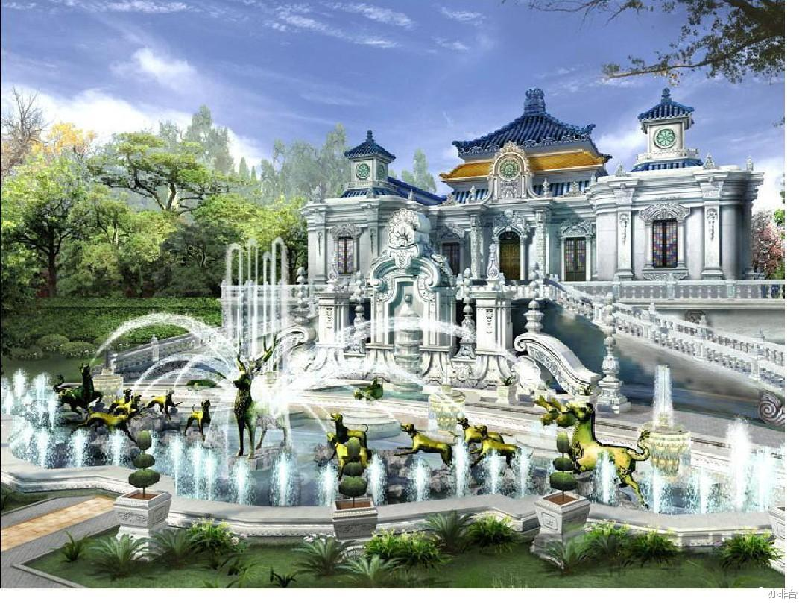
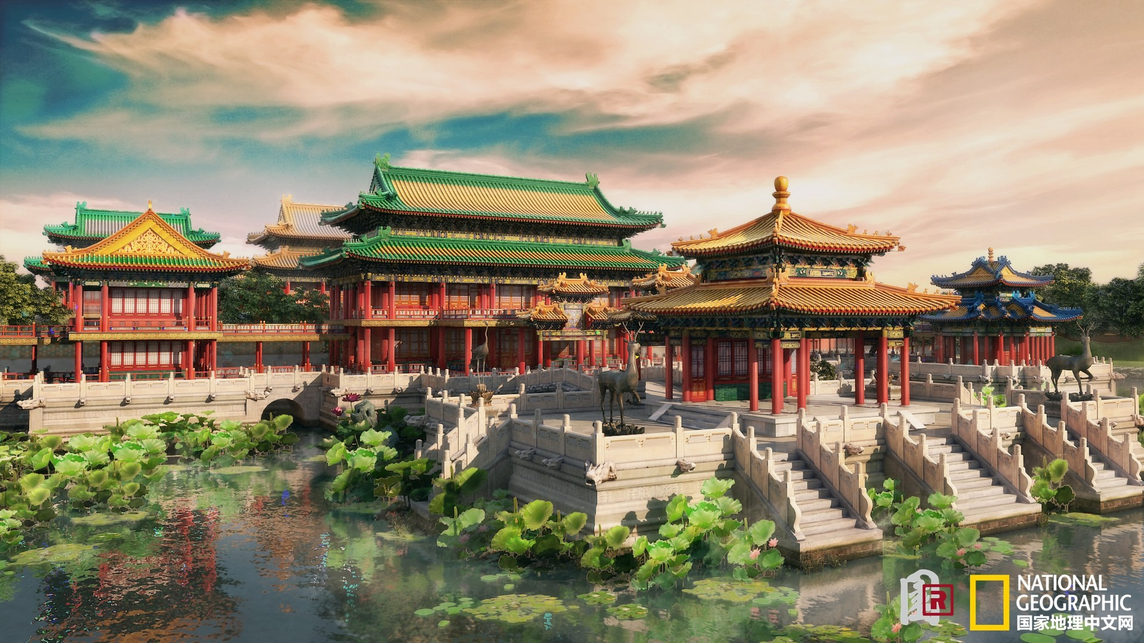
圆明园被毁前

Slide 5
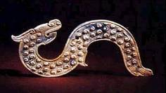
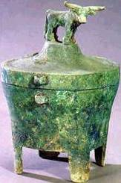
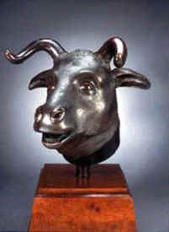
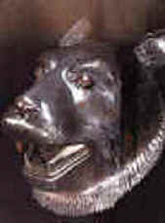
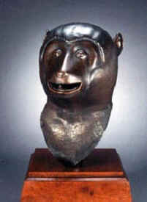
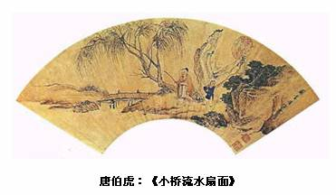
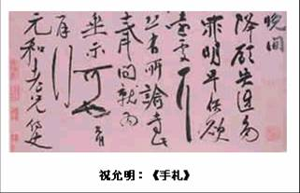
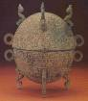
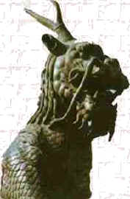
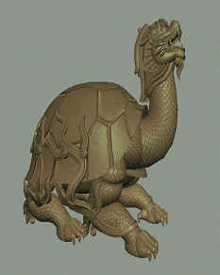
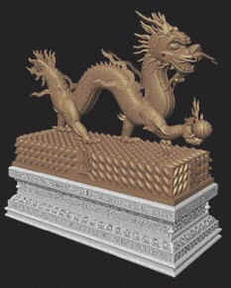
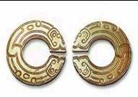
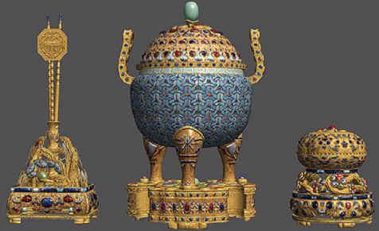
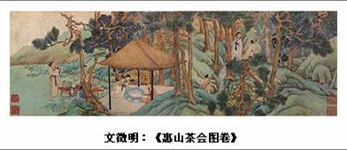
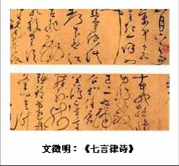
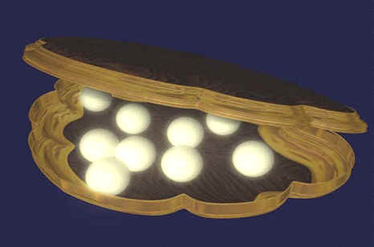
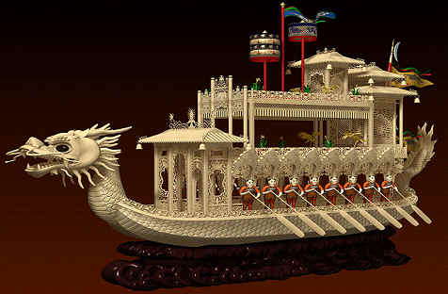
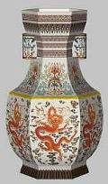
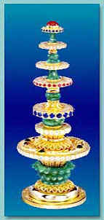

圆明园中的文物

Slide 6
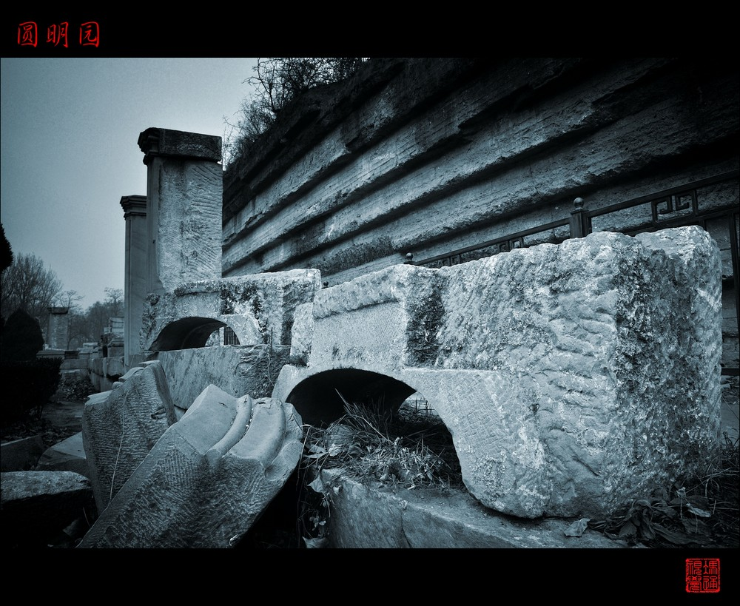
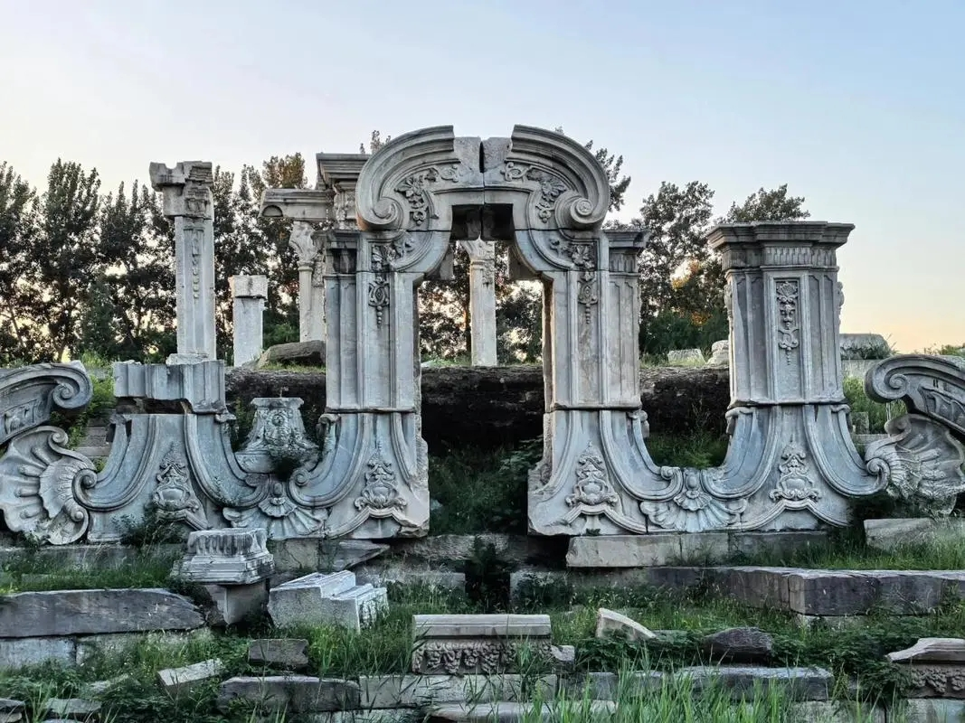
被毁后的圆明园
.

Slide 7
文中生字
赞誉（ zàn yù） 恍若（huǎng ruò） 绸缎 （ chóu duàn ）
琉璃 （liú lí） 惊骇(jīng hài） 瞥见(piē jiàn)
珐琅(fà láng) 箱箧(xiāng qiè) 晨曦(chén xī)

Slide 8
读课文，梳理结构
第一部分（1-2自然段）讲了什么内容？
第二部分（3-8自然段）讲了什么内容？
第三部分（9-10自然段）讲了什么内容？
最后，用一句话概括文章内容。

Slide 9
探究思考一 为何赞美圆明园
第3自然段中，作者对圆明园如何描述，用笔画出来。
思考：作者为何用很多笔墨赞誉圆明园，并称之是世界奇迹？

Slide 10
探究思考二——作者态度
对于圆明园被毁，作者的态度是怎样的？
在文中找出表现作者态度的句子来。注意文中所用
的反语修辞手法

Slide 11
思考探究三 ——一起动手概括本文
大家动手练一练
圆明园很美丽，作者如此写道：______________________
这增加了侵略者的罪恶！
对于英法联军的行径，作者写道（嘲讽）：____________
表现了雨果的正义立场，和对文明的敬畏。

Slide 12
拓展思考：从圆明园思考出去
1860年10月18日，英法联军进入圆明园，当联军劫掠完毕传令纵火的时候，
各军并无火器，惟有水桶、水锅而已。洋人正为缺少纵火之物而着急之际，
又是海淀华人暨华役，将携来之火线、秫秸一切引火之物齐集以待。联军走
后，周边百姓一哄而上，把皇家园林剩余的东西哄抢个精光。
——汪康年：《记英法联军焚劫圆明园事》
著名诗人龚自珍的儿子龚橙精通英文，但穷困潦倒，当时曾在英法联军中任
翻译混口饭吃。因为跟洋人干活被骂为“汉奸”。晚清小说《孽海花》借助他
的口回应：我们本来是良民，上进之路被你们堵死，还被尔等贪官盘剥压
榨，衣食都不全，你看我是汉奸，我看你是国贼！
1836年太常寺卿许乃济给道光皇帝建议：听任国内种植（鸦片），以抵制外
来鸦片。

Slide 13
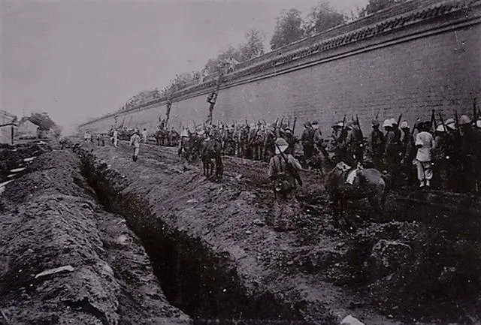
由图说——独立思考
鸦片战争期间，镇江守将海龄，在
迎战黄军之前，先预防性地杀了镇
江周边2万汉人平民，以免得“汉奸
通夷”。
捍卫的是皇权，失去的是民心！

Slide 14
作业
必做：
1.掌握本课生词；
2.完成《优化设计》之基础部分。
选做：
《优化设计》能力拓展部分。

